Slide 1
Sportprofil
Klasse 9 bis 11

Slide 2
Das Profilfach (Zitat aus dem Bildungsplan 2016)
„Das Profilfach basiert auf dem gleichen pädagogisch-didaktischen Konzept wie der Pflichtunterricht. Mehr Sport im Unterricht bedeutet, Themenstellungen mit einer größeren Ausführlichkeit zu behandeln sowie neue Aspekte des Phänomens Bewegung, Spiel und Sport zu thematisieren.“
“Im Profilfach bilden folglich zwei Prinzipien den Schwerpunkt: Vertiefung und Erweiterung.“

Slide 3
Vertiefung und Erweiterung
motorische Fertigkeiten: höheres technisch-koordinatives Niveau
sozialer Kontext: Verbesserung des miteinander Agierens → gemeinsames sportliches Handeln (koedukativer Unterricht)
kognitiv-reflexiver Bereich: umfangreicheres Auseinandersetzen mit dem Sport
→ „Unterricht im Profilfach Sport verbindet in altersgerechter Weise die Praxis mit den sporttheoretischen Inhalten.“

Slide 4
Aufbau und Notengebung – allgemein
5 Stunden Sportprofil pro Woche
→ 1 Stunde reine Theorie + 4 Stunden Praxis (häufig mit Theorieverknüpfung)
3 Klassenarbeiten pro Schuljahr (evtl. Kurztests)
Eine Vielzahl von sportpraktischen Noten aus allen Bereichen
Theorie : Praxis zählt 1 : 1

Slide 5
Aufbau und Notengebung – Sportpraxis
4 Stunden Sportpraxis pro Woche
Beispiele aus dem Bereich der Sportpraxis:
Individual- und Gruppentaktik in den großen Sportspielen
Aspekte der Leichtathletik
Kennenlernen und Vertiefen der turnerischen Grundtätigkeiten und Fertigkeiten
Verbesserung der Schwimmfähigkeit
Erweitern der Bewegungserfahrung im Bereich Tanzen, Gestalten, Darstellen

Slide 6
Aufbau und Notengebung – Sporttheorie
1 Stunde Theorie zusätzlich zu den Theorie-Praxisverknüpfungen in den praktischen Stunden
Beispiele für Theoriethemen:
Anatomie des Körpers / Sportverletzungen (Klasse 9)
Ernährung im Sport / Doping (Klasse 9)
Trainings- und Bewegungslehre (Klasse 9-11)
Sport anleiten (Klasse 10)
Sportpsychologie (Klasse 11)
Sport im sozialen Umfeld, z. B. Sport und Medien (Klasse 11)

Slide 7
Zusatzqualifikation „Sportcoach Schule“
Bei 3jährigem Besuch des Profilfachs Sport wird am Ende das Zertifikat „Sportcoach Schule“ ausgestellt, wenn folgende Kriterien erfüllt sind:
Bestehen einer Klausur mit Aufgaben aus zentralem Aufgabenpool mit mind. Note 4
Lehrprobe in der Sportpraxis mit mind. Note 4
Vereinspraktikum bzw. bei Leitung einer Schul-AG

Slide 8
Voraussetzungen unserer Schüler*innen
Teilnahme an der 4. Stunde Sport in den Klassen 5, 6 und 8 (sofern diese aufgrund der Corona-Pandemie stattfinden konnte)
breitangelegtes sportliches Interesse, Bereitschaft neue Sportarten kennenzulernen
körperliche Belastbarkeit (keine Teilbefreiung möglich)
Interesse, sich intensiv mit sporttheoretischen Themen zu beschäftigen
Wünschenswerte Voraussetzungen:
aktive Mitgliedschaft in einem Sportverein
Schwimmabzeichen Bronze

Slide 9
Erwartungen an unsere Schüler*innen
gesundheitsförderlicher Lebensstil
Anstrengungsbereitschaft
aktive Teilnahme an außerunterrichtlichen Veranstaltungen (z.B. MFR-Triathlon, 24h-Schwimmen, Bottwartal-Marathon, …)
Übernahme von Verantwortung in Schule und Verein (z.B. Leitung einer AG, Jugendtrainer, Sportmentor, …)

Slide 10
Auswahl der Schüler*innen (bei Bedarf)
Motorischer Sporteingangstest
Einschätzung des Klassenlehrers über das Sozialverhalten
Sportnote

Slide 11
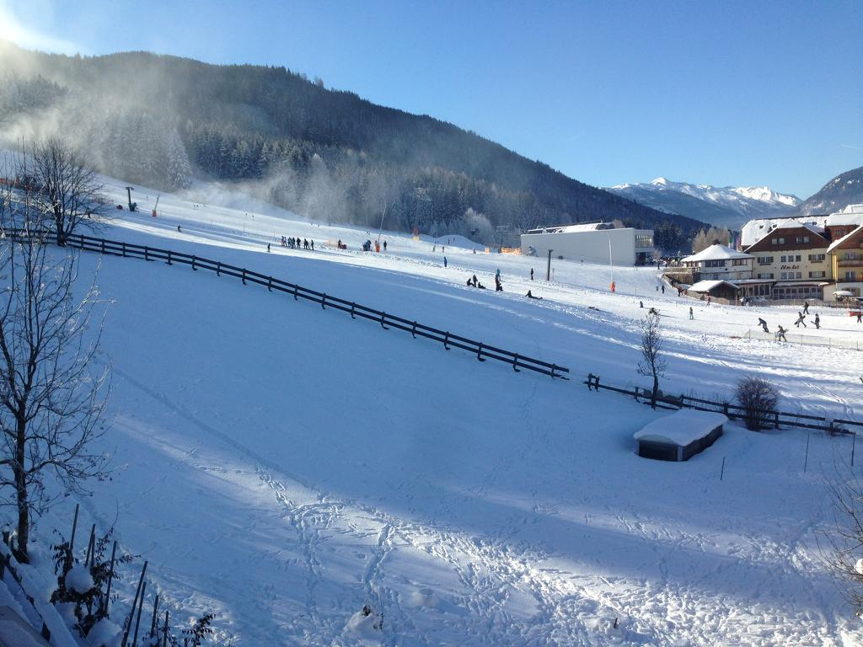
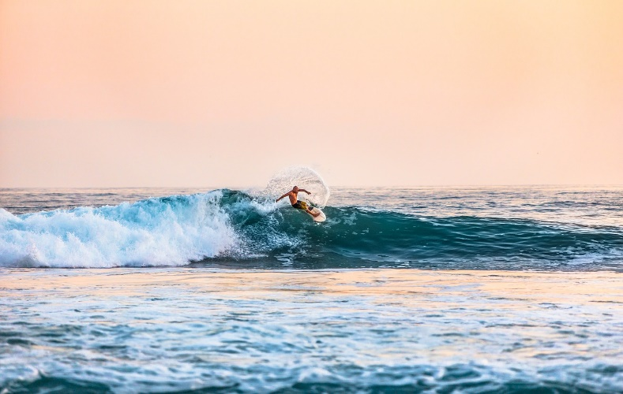
Exkursionen
Klasse 9: „Schneesport“
z.B. Ski alpin, Ski nordisch
voraussichtliche Kosten: ca. 350€
Klasse 11: „Wassersport“
z.B. Surfen, Wellenreiten, Kanu, Segeln
voraussichtliche Kosten: ca. 400-450€
Bildquellen: https://pixabay.com/de/photos/strand-mann-ozean-person-meer-1838958/

Slide 12
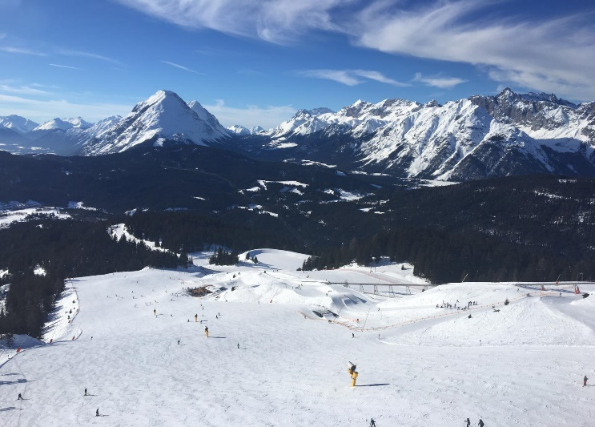
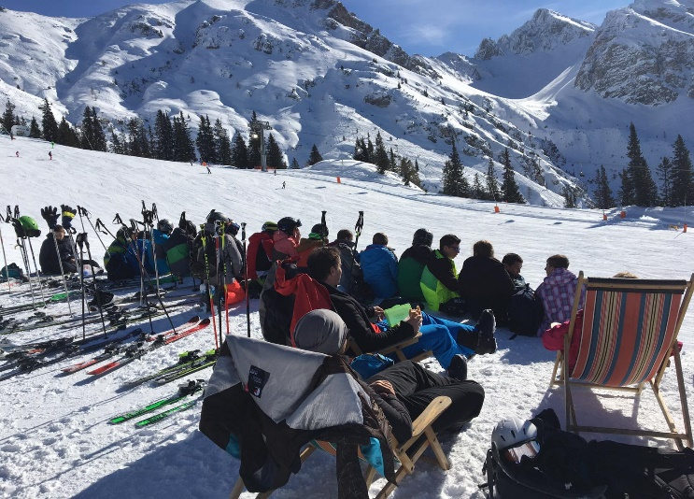
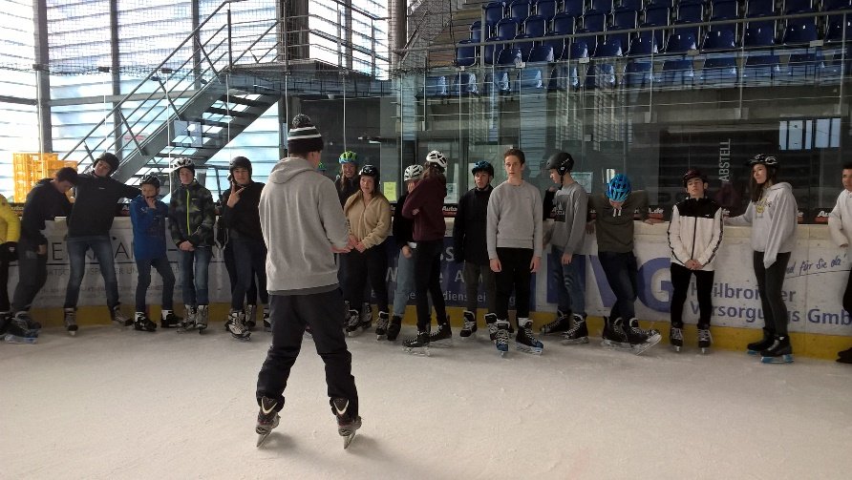
Impressionen
Blick über die Skipiste
Mittagspause im Skigebiet
Exkursion in die Eishalle nach Heilbronn

Slide 13
Noch Fragen?
Wendet euch gerne an:
s.decker@hcgbeilstein.de

